Slide 1

INFORMATIVNI DAN
DIJAŠKI DOM ŠGV

Slide 2


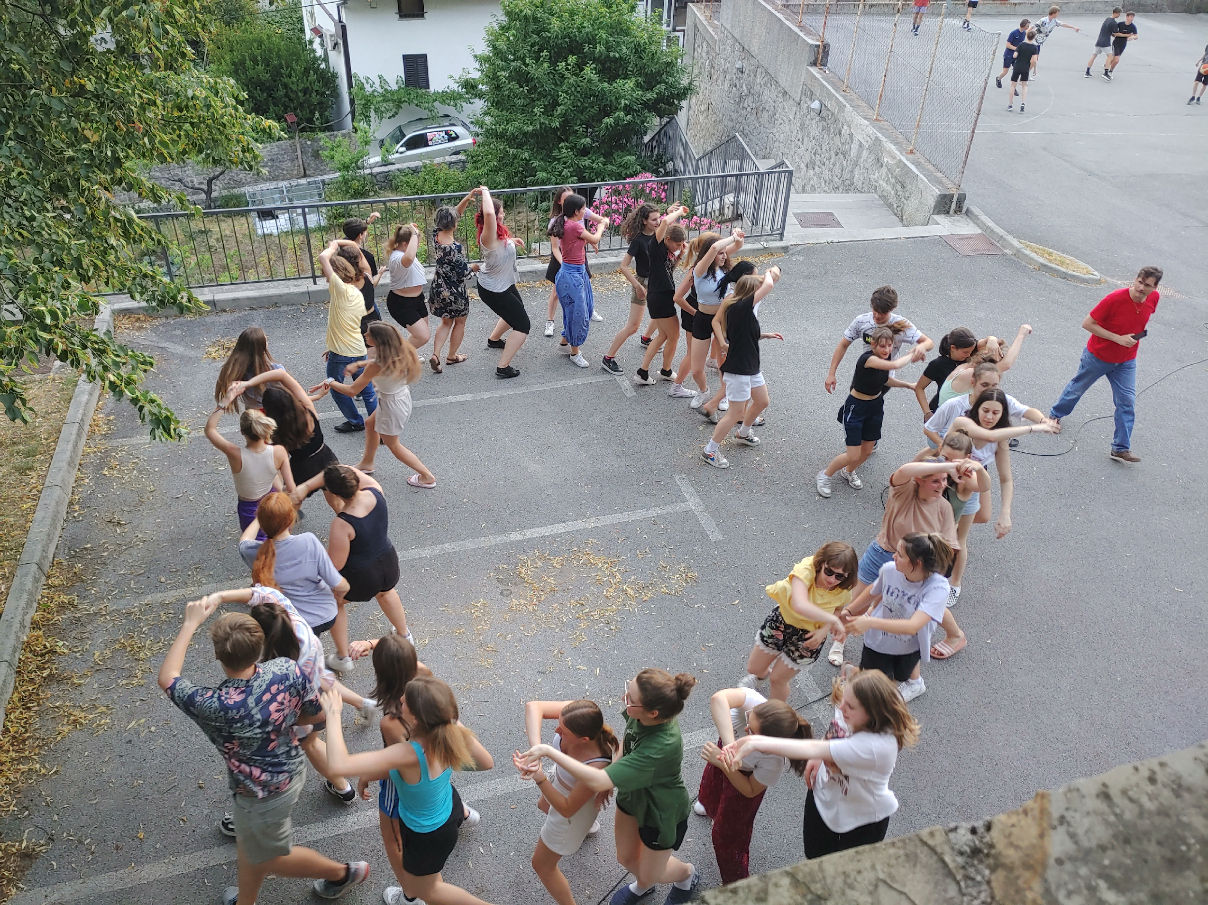


Slide 3

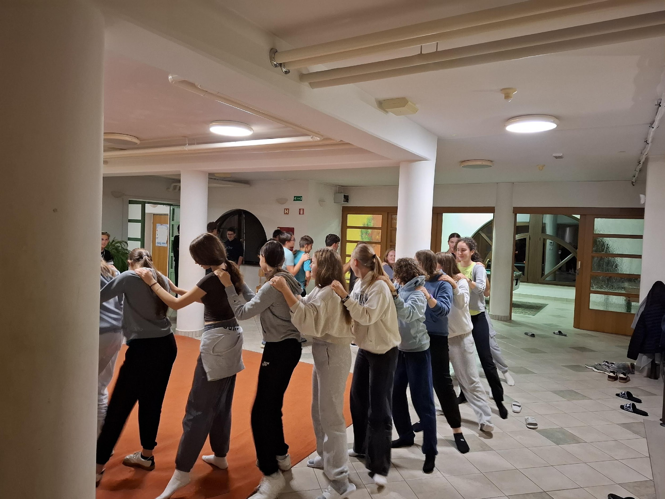
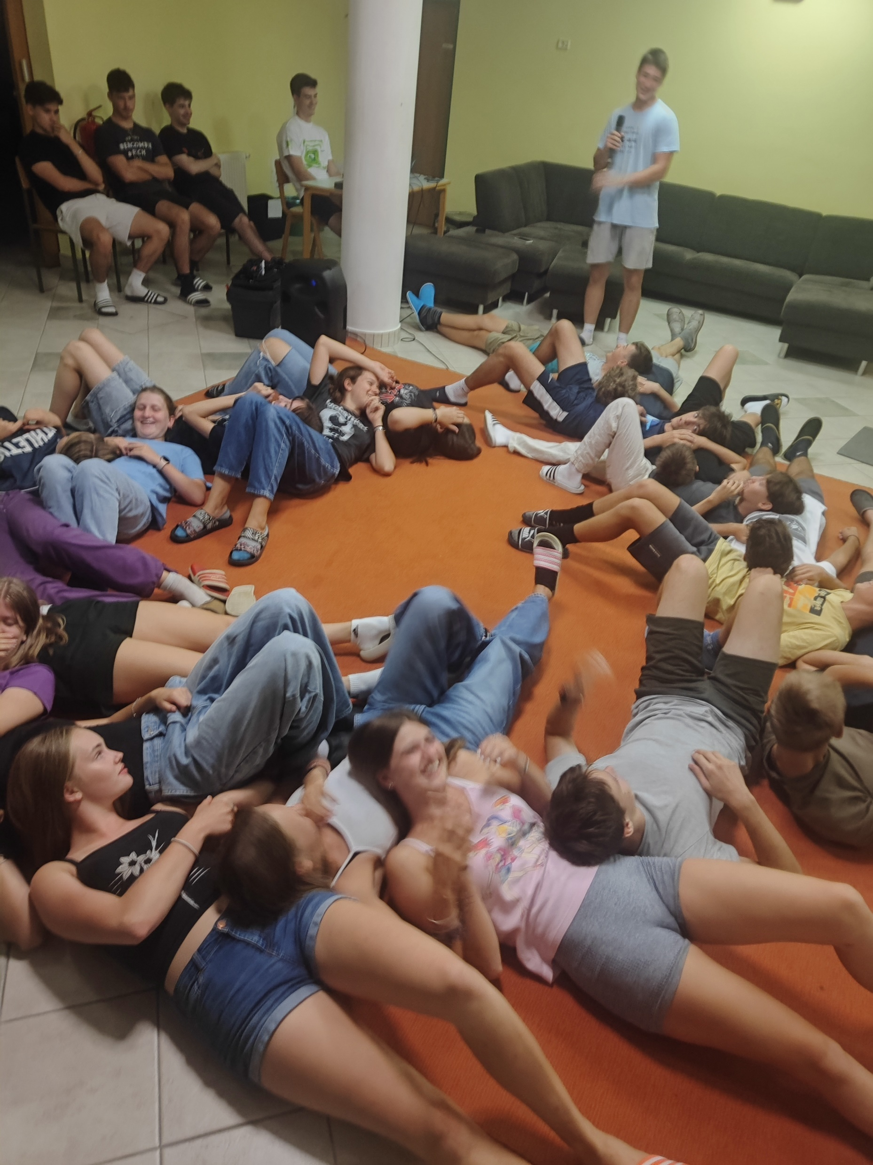
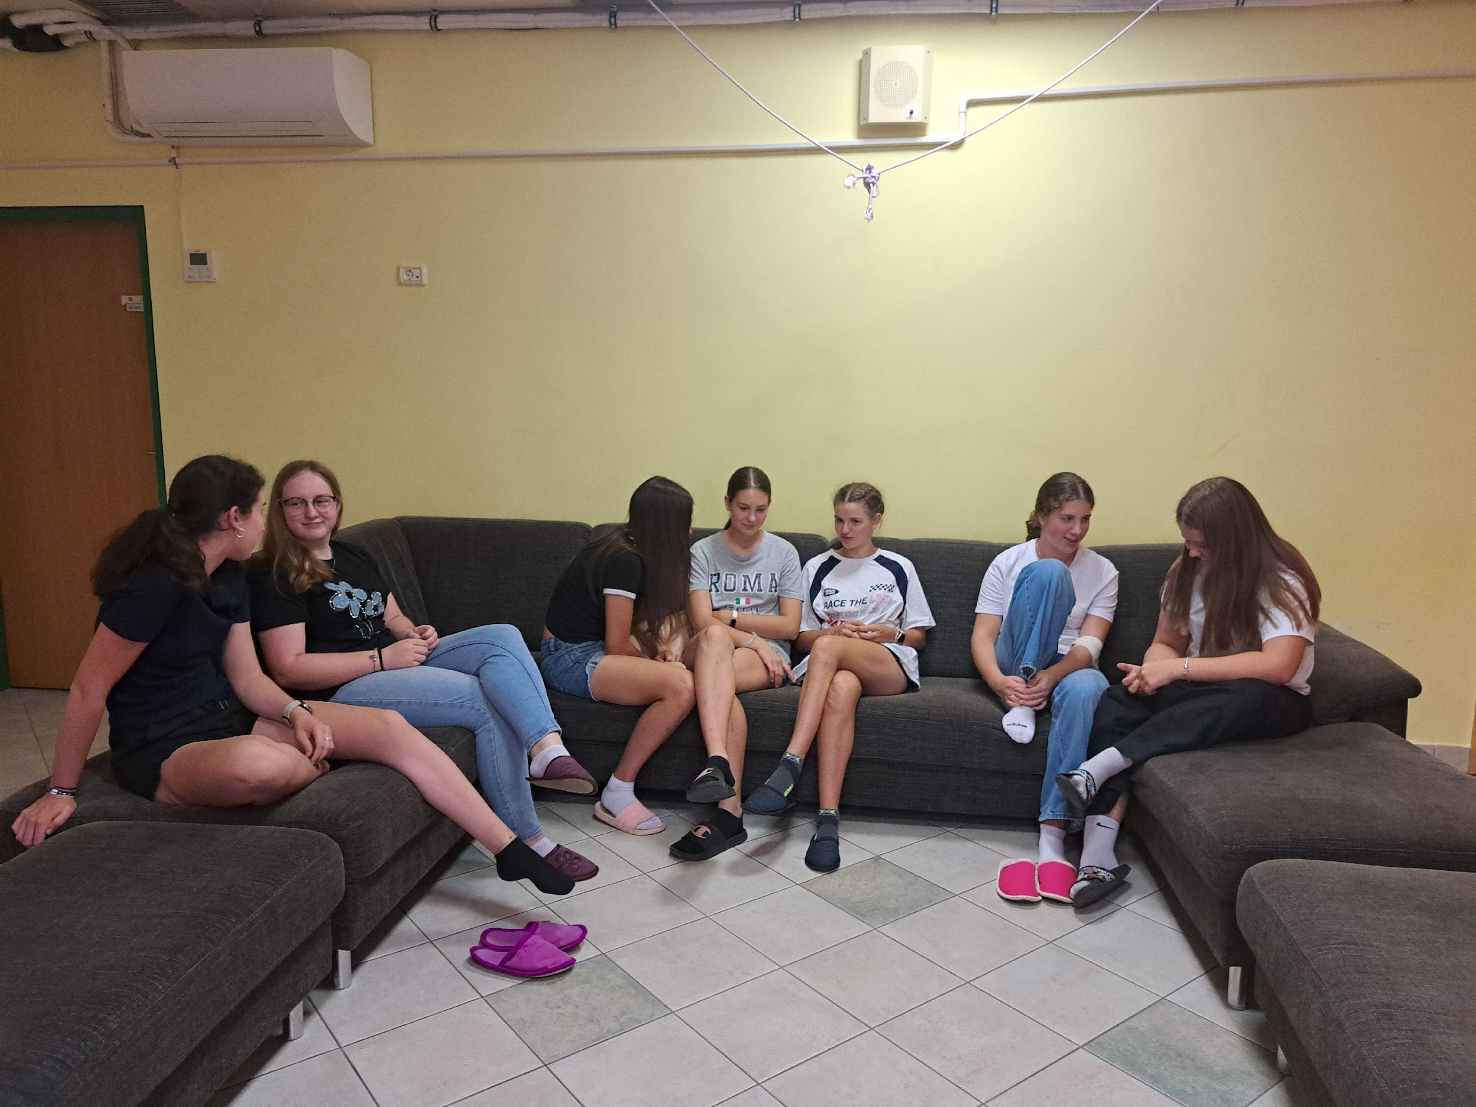
DIJAŠKI DOM
mladostno,
domače,
zaupljivo
PROSTOR SREČANJA
posameznik
sobna skupnost
vzgojna skupina
domska skupnost

Slide 4

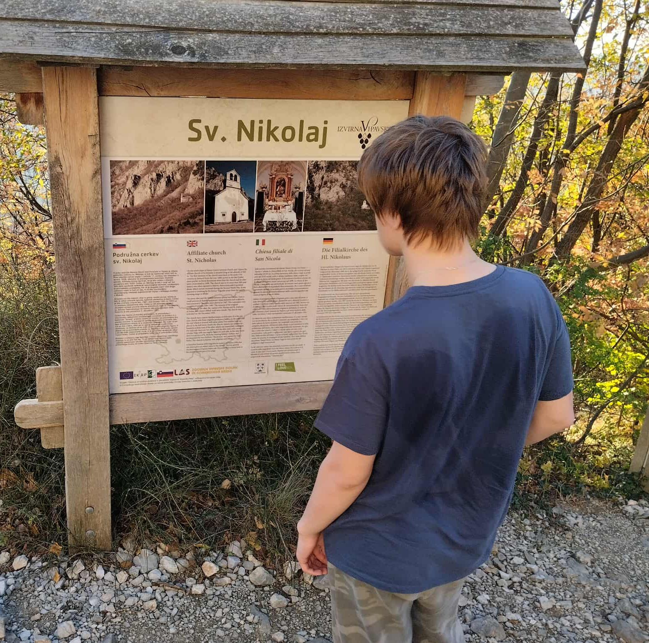
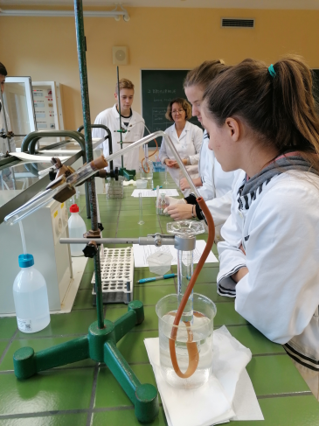
OSNOVNE USMERITVE
učenje, izobraževanje (3 učne ure)
rast v samostojnosti
formacija osebnosti, poslanstva in poklicanosti, s poudarki na krščanskih temeljih (osebni načrt posameznika)
čut za drugega, skupnost
zdrav način življenja (prehrana, gibanje, notranje ravnovesje)
kultura dialoga in komunikacije
družbena osveščenost

Slide 5

PRIPOMOČKI DO CILJEV
osebno delo
delo znotraj sobe, skupine, celotnega doma
interesne dejavnosti
duhovnost
projekti
usklajeno delo tako vzgojiteljev kot s starši
večdnevna srečanja, vzgojne skupine, mednarodna srečanja (Erasmus +)
pogovori (prisluhniti posamezniku)
dogodki (na ravni doma in drugih katoliških dijaških domov ali na ravni drugih dijaških domov - na kulturnem in športnem področju)
vzgojna naravnanost posameznega leta – GRADIMO SKUPNOST (v letošnjem letu)
delo z vzgojno skupino
vsebinske usmeritve za posamezni letnik.

Slide 6
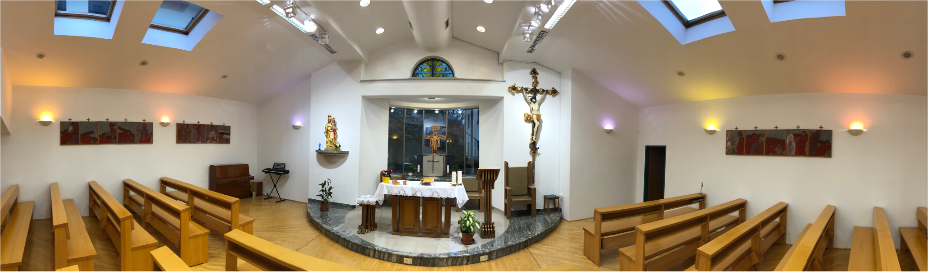
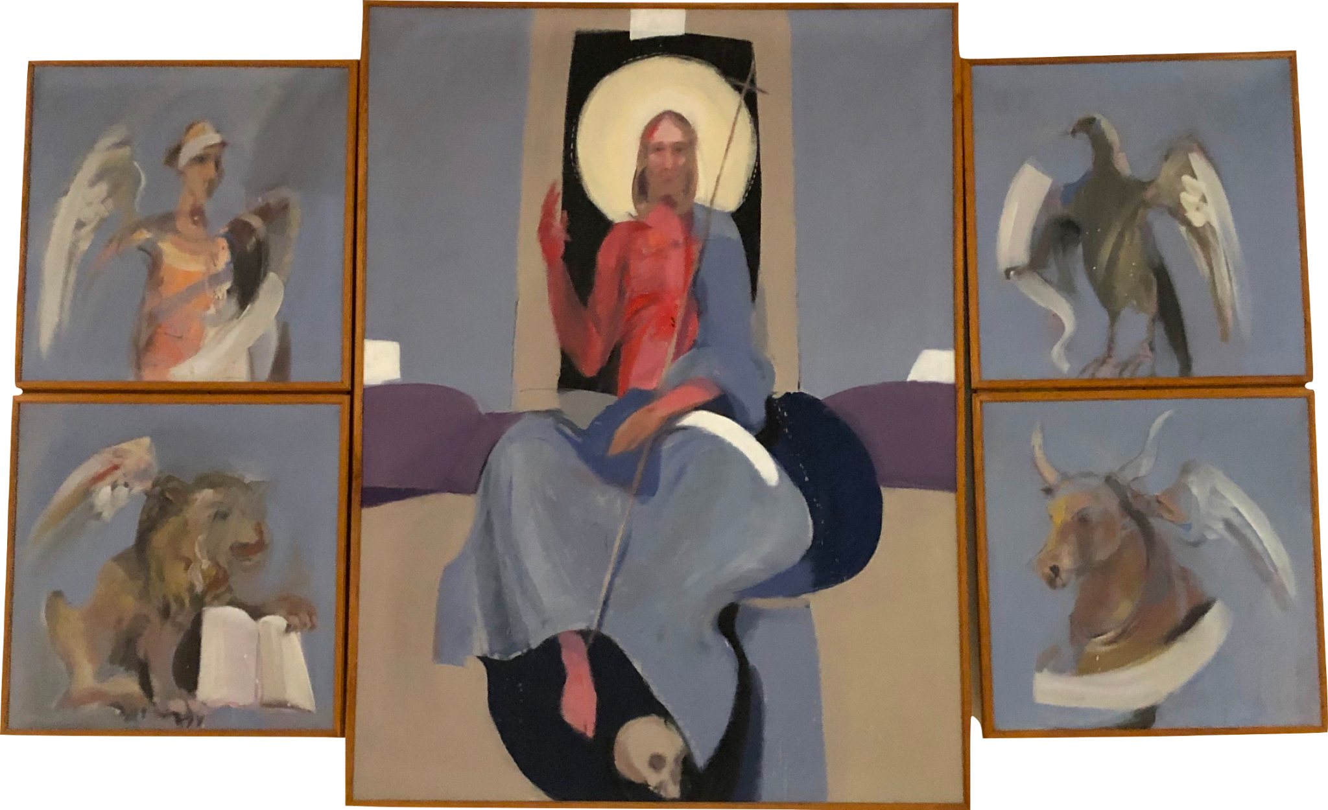
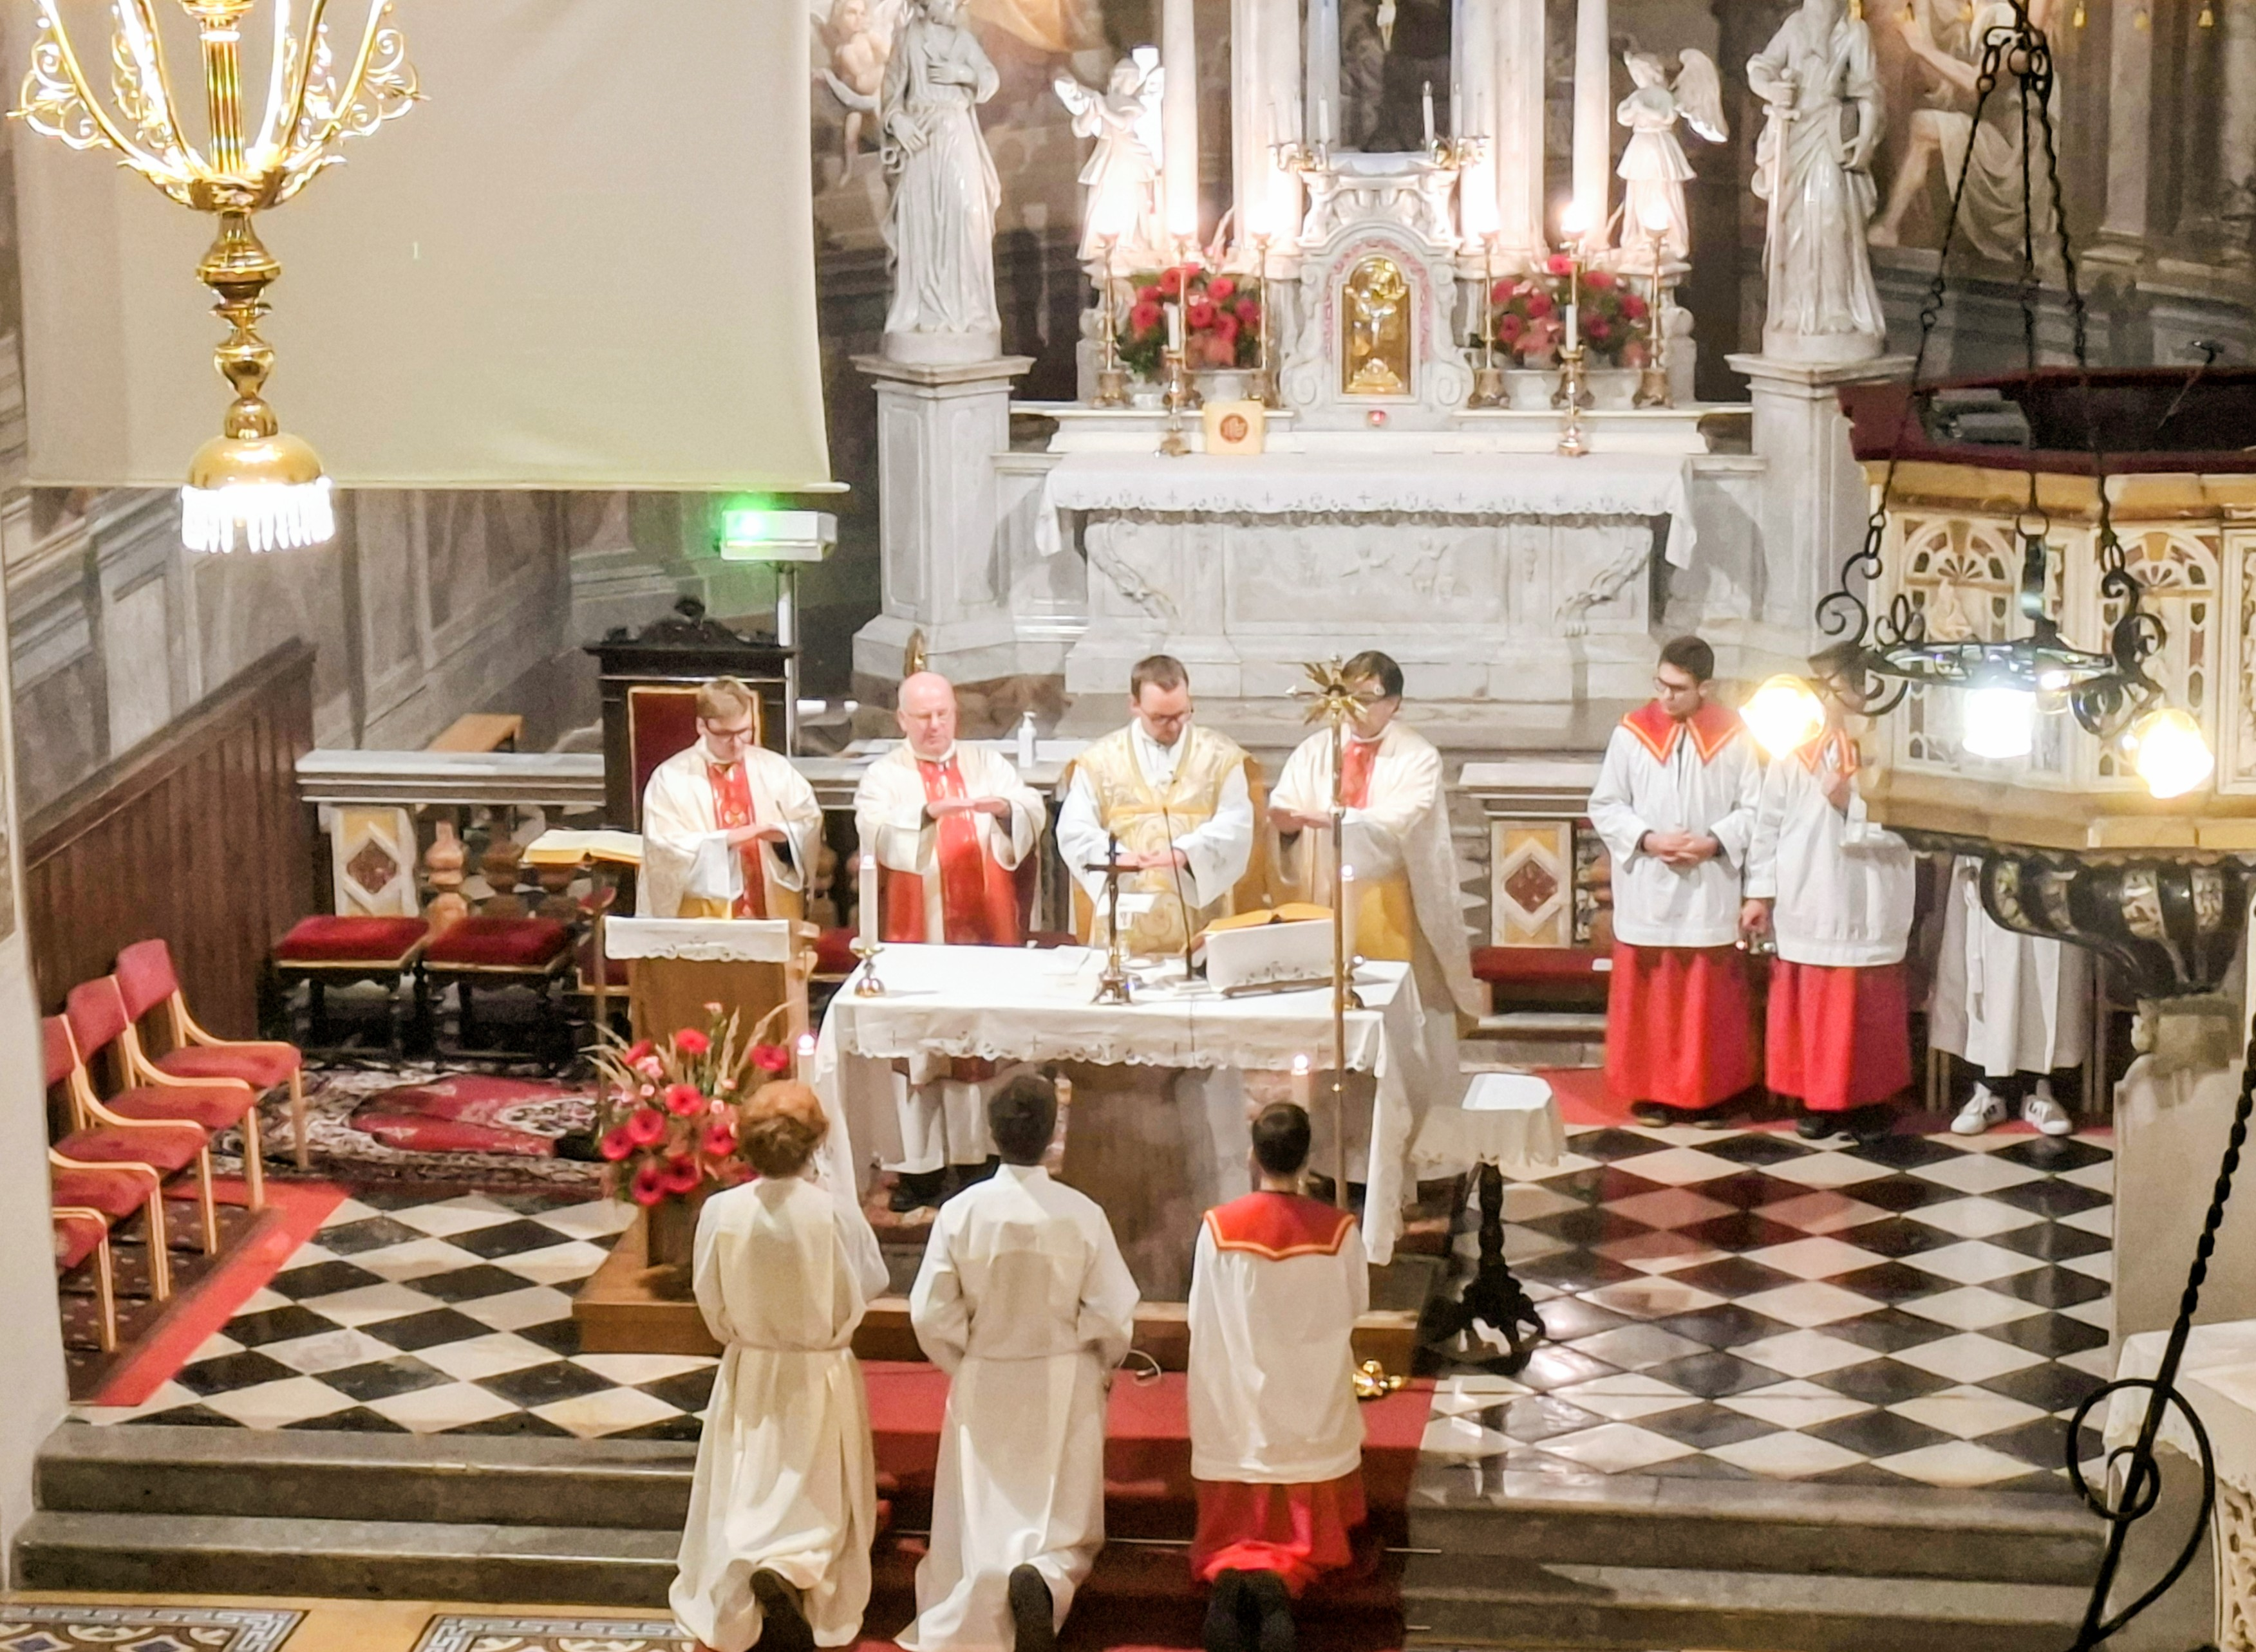
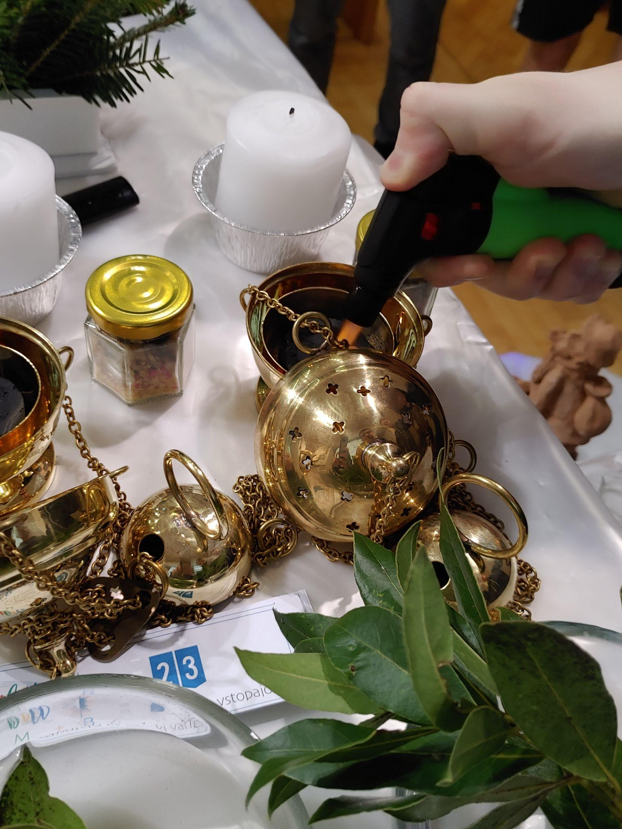
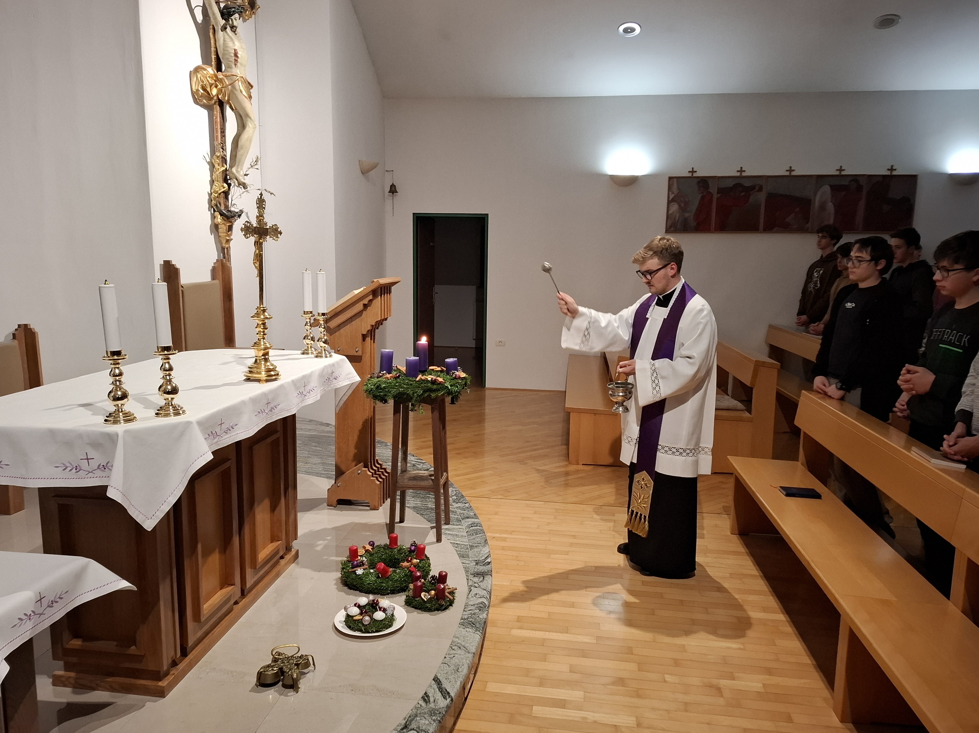
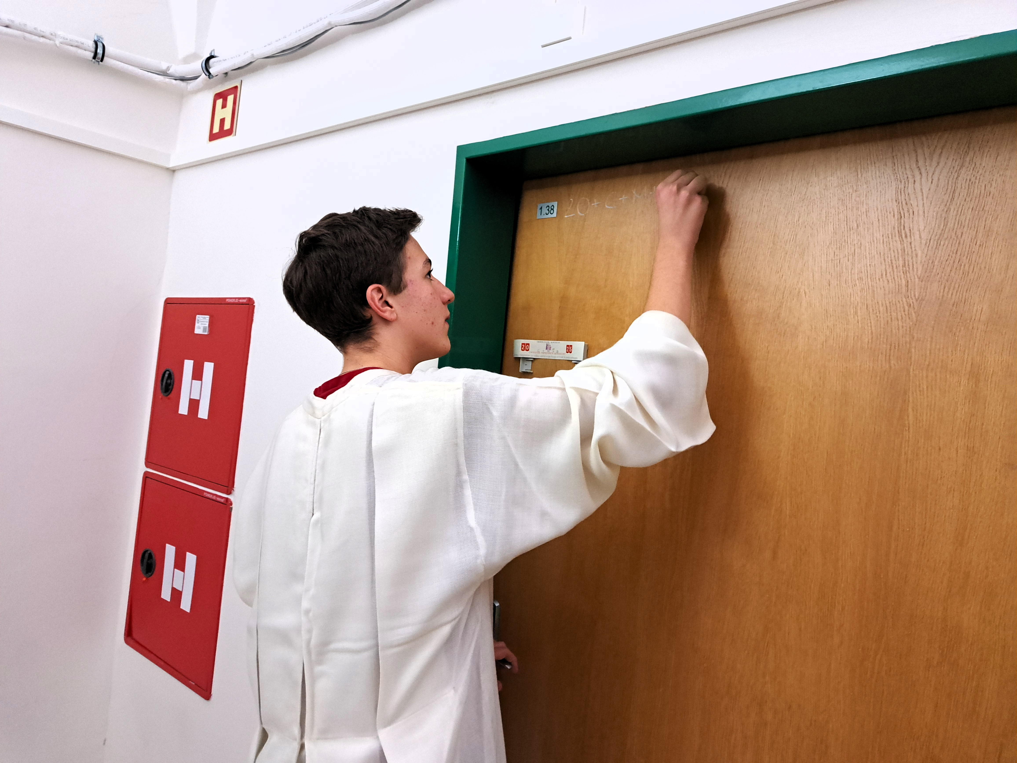
DUHOVNA RAZSEŽNOST
DUHOVNA RAZSEŽNOST
na dnevni ravni
na osebni ravni
06.55 možnost jutranje molitve
kapela ves dan odprta
18.30 možnost udeležbe pri sveti maši oz. adoraciji
21.00 večerna molitev (pon. v okviru vzgojne skupine; tor. in sre. skupna molitev)
kaplan živi v dijaškem domu
na razpolago za klepet, pogovor, spoved, duhovno vodstvo, dejavnosti
delitev utripa življenja z mladimi, svetopisemsko skupino, sladkarije ☺…
mladostno,
domače,
zaupljivo
na mesečni / letni ravni
enkrat mesečno skupna maša s sodelovanjem vzgojnih skupin (praznik)
vsebine in poudarki glede na cerkveno leto:
november pred praznikom Kristusa Kralja
adventni čas, božični čas, postni čas, velikonočni čas, majnik
Povezanost z župnijo Vipava (sv. maše, skupni projekti…)

Slide 7

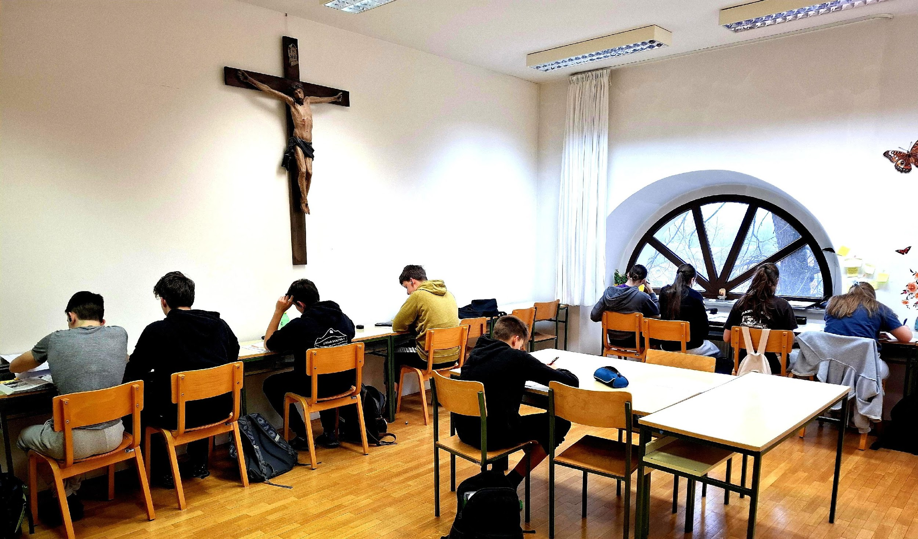
DNEVNI RED
6:20 jutranje bujenje
6:30 maša ob petkih
6:45 do 7:15 zajtrk
6:55 možnost jutranje molitve
14:00 do 16:00 kosilo
15.30 do 19.00 3 učne ure
18.30 možnost obiska sv. maše
19.00 do 19.30 večerja
19:30 do 21:00 interesne dejavnosti ter obisk telovadnice/fitnes (pon., tor., čet.)
21:00 skupna molitev v kapeli (srečanja vzgojnih skupin)
22:00 nočni počitek

Slide 8
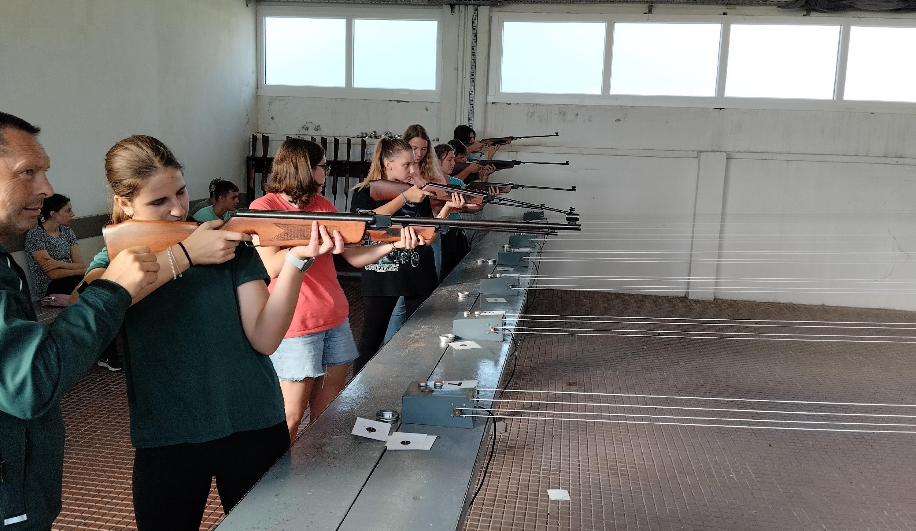
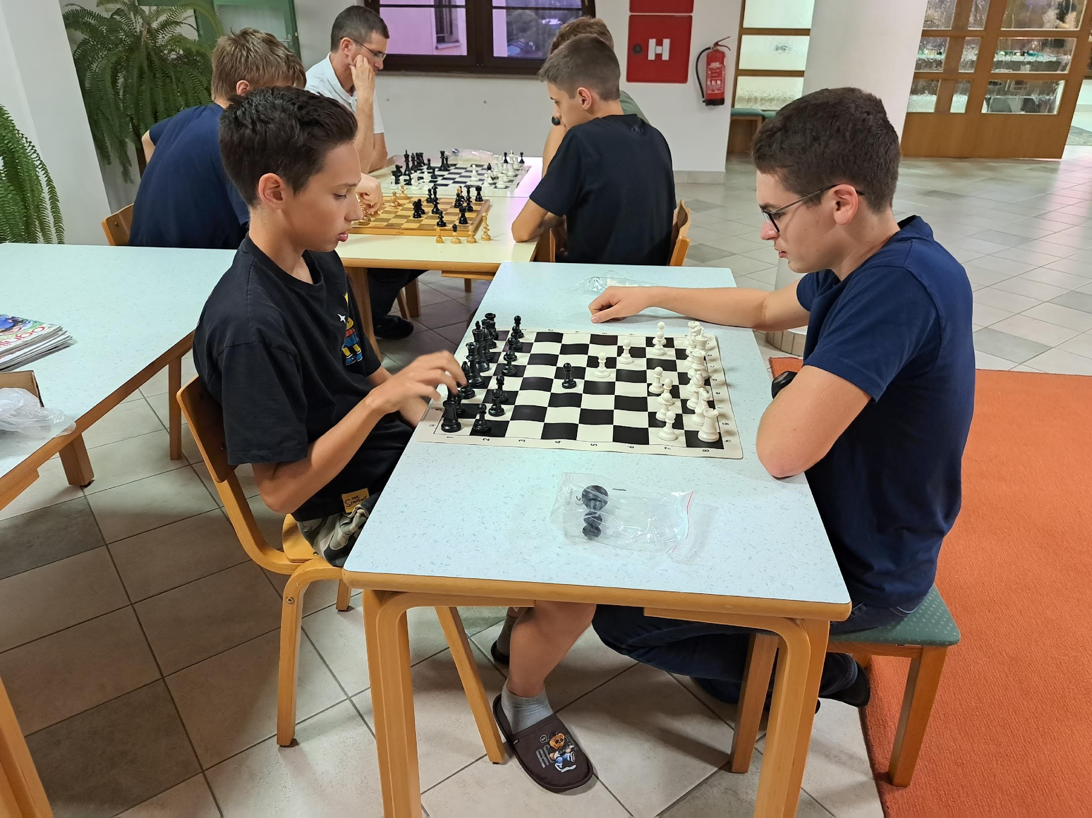
INTERESNE DEJAVNOSTI
učenje kitare
plezanje
Svetopisemska skupina
kritično razmišljanje
streljanje
šah
planinarjenje
rekreacija v telovadnici

Slide 9
VPIS V DIJAŠKI DOM ŠGV
40 prostih mest
(24 za dekleta, 16 za fante)
Pogoji za sprejem
status dijaka ŠGV ali gojenca Malega semenišča Vipava,
prijava v skladu s predpisanimi roki
(2. 4. 2026)
sprejemanje vzgojne usmeritve in pravil DD
podpisana pogodba o bivanju v dijaškem domu ŠGV
V primeru omejitve vpisa
imajo prednost
semeniščniki
dijaki iz Škofije Koper
dijaki, ki zaradi ogroženosti ne morejo bivati doma
dijaki, ki se dnevno ne morejo voziti v šolo

Slide 10
POMEMBNI DATUMI ZA VPIS V DOM
do 2. 4. 2026 | Prijavljanje kandidatov za vpis v dijaški dom.
9. 4. 2026 | Javna objava številčnega stanja prijav (splet DD ŠGV - MVI).
Do 30. 6. 2026 (do 2. kroga vpisa v SŠ) | a) Prenosi prijav kandidatov za vpis v dijaški dom. b) Prva prijava za kandidate, ki se predhodno še niso prijavili v noben dijaški dom in bi želeli bivati v dijaškem domu zaradi: - prenosa prijave v srednji šoli do 6. 5. 2026 ali - vpisa na drugo šolo v 2. krogu v srednji šoli. c) Prva prijava za kandidate, ki so se zadnje šolsko leto izobraževali v tujini.
1. 7. 2026 | Javna objava številčnega stanja prijav (splet DD ŠGV - MVI).
med 30. 6. in 3. 7. 2026 | Obveščanje prijavljenih kandidatov o omejitvah vpisa in vabila k vpisu. Vpis in prinašanje dokumentov učencev in dijakov v dijaške domove brez omejitve vpisa. *oddaja dokumentacije za vpis v Dijaški dom ŠGV bo možna tudi ob vpisu na šolo oz. izvedbi 1. kroga izbirnega postopka, torej med 16. in 19. junijem 2026
med 13. 7. in 31. 8. | Prenos prijav, vpis in prinašanje dokumentov kandidatov, ki se niso prijavili za vpis v dijaški dom do 2. 4. 2026, v dijaške domove, ki imajo še prosta mesta.

Slide 11
PRIJAVA ZA VPIS V DIJAŠKI DOM
https://www.gov.si/teme/dijaski-domovi/
Vpis poteka preko spletne aplikacije Vpisni postopek - prijavnico izpolnite, natisnite, podpišite skupaj s starši in pošljite priporočeno na naslov šole ali dijaškega doma DO 2. 4. 2026.
Naslov šole: Goriška cesta 29, 5271 Vipava
Naslov dijaškega doma: Gabrijanova ulica 19, 5271 Vipava
(Lahko se prijavite tudi tako, da ročno izpolnite prijavnico (spletna stran ŠGV ali MVI)

Slide 12
OSKRBNINA IN SUBVENCIJA
OSKRBNINA (nastanitev in prehrana)
določi MVI; šolsko leto 2025/26: 275,50 €.
SUBVENCIJA OSKRBNINE
lahko uveljavljajo družine z dvema ali več dijaki, ki sočasno bivajo v istem ali drugem dijaškem domu. Obrazec na spletni strani MVI, DD ŠGV, E-Uprava.

Slide 13
FINANČNA POMOČ
ŠOLA | DIJAŠKI DOM
DIJAŠKI SOLIDARNOSTNI SKLAD ŠGV
BOTRSTVO – ZVEZA PRIJATELJEV MLADINE LJUBLJANA – MOSTE POLJE
 | DIJAŠKI SKLAD – PROJEKT BOTRSTVO ZA DD - ZVEZA PRIJATELJEV MLADINE LJUBLJANA – MOSTE POLJE
SKLAD ZA RAZVOJ TALENTOV - ZVEZA PRIJATELJEV MLADINE LJ – MOSTE POLJE
 | DODATEK ZA BIVANJE PRI DRŽAVNI ŠTIPENDIJI
 | SUBVENCIJA ZA DIJAŠKI DOM (ZA DRUŽINE, KI IMAJO 2 ALI VEČ OTROK V DIJAŠKIH DOMOVIH)

Slide 14


INFORMACIJE
Informacije za vpis v dijaški dom dobite v svetovalni službi:
Jana Žigon, tel.: 05 365 53 28,
e-naslov: jana.zigon@sgv.si
http://dd.sgv.si/
www.fb.com/SGVdijaskidom

Slide 15
